Slide 1
深度学习 Deep Learning

Slide 2
简介
人工智能 Artificial Intelligence
深度学习Deep Learning
机器学习 Machine Learning
神经网络Neural Network
深度学习是神经网络的一个大分支，深度学习的基本结构是深度神经网络。

Slide 3

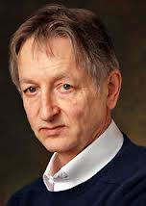
深度学习的提出
其概念由著名科学家Geoffrey Hinton等人在2006年和2007年在《Sciences》等上发表的文章被提出和兴起。

Slide 4
深度学习
“深度学习”和“多层神经网络”的区别?
没什么区别，为了把学术界的目光重新转到神经网络上提出的新名词。
当然，最近有一些深度学习背景下产生的新技巧新设计，但是本质没变

Slide 5
新设计新技巧？
新的网络结构，如：CNN ? LSTM? ResNet
新的激活函数，如：ReLU
新的权重初始化方法，如：逐层初始化
新的防止过拟合方法，如：Dropout, BN

Slide 6
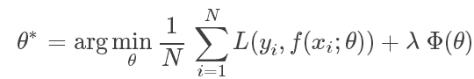
损失函数
损失函数（Loss function）是用来估量你模型的预测值 f(x) 与真实值 Y 的不一致程度，它是一个非负实值函数，通常用 L(Y,f(x)) 来表示。
损失函数是经验风险函数的核心部分，也是结构风险函数的重要组成部分。模型的风险结构包括了风险项和正则项，通常如下所示：
L代表的是损失函数，后面的 Φ 是正则化项

Slide 7
几种损失函数
1. 铰链损失（Hinge Loss）：支持向量机（SVM）
2. 互熵损失 （Cross Entropy Loss，Softmax Loss ）：
Logistic 回归与Softmax 分类
3. 平方损失（Square Loss）：最小二乘法
4. 指数损失（Exponential Loss） ：Adaboost 集成学习算法
5. 其他损失（如0-1损失，绝对值损失）

Slide 8
深度学习中的常用损失函数
SVM Loss (Hinge Loss)
Softmax Loss (Cross Entropy Loss)

Slide 9
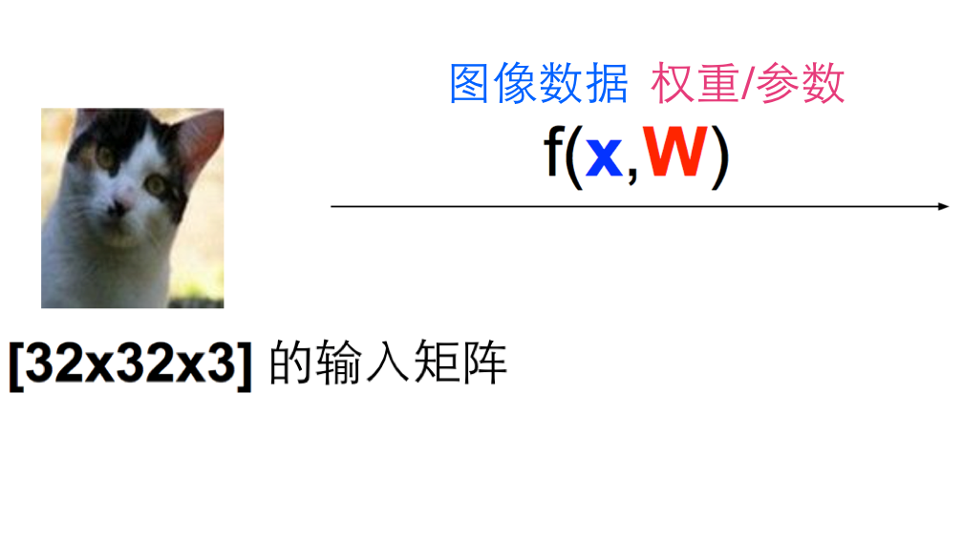
SVM Loss
简单例子：线性分类器得分函数
CIFAR-10中的10个类别的得分向量

Slide 10
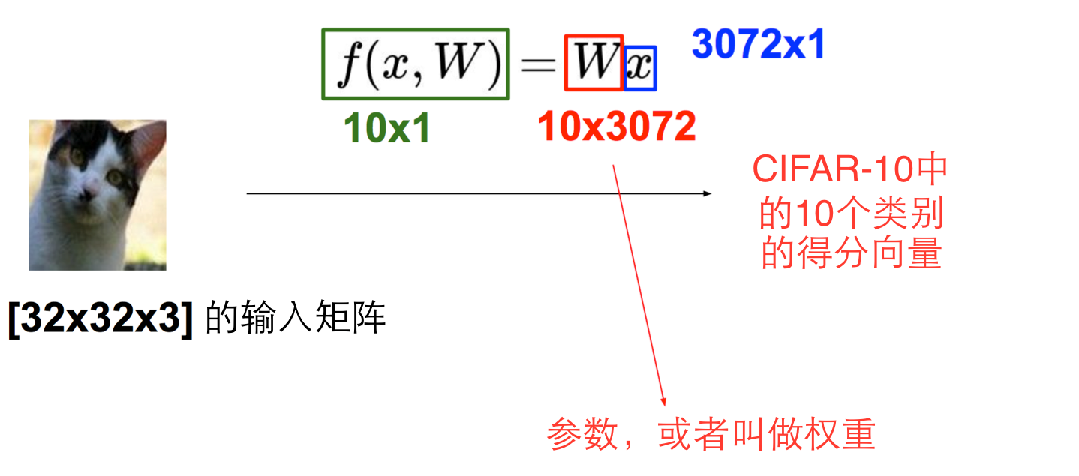
SVM Loss
简单例子：线性分类器得分函数
CIFAR-10中的10个类别的得分向量

Slide 11
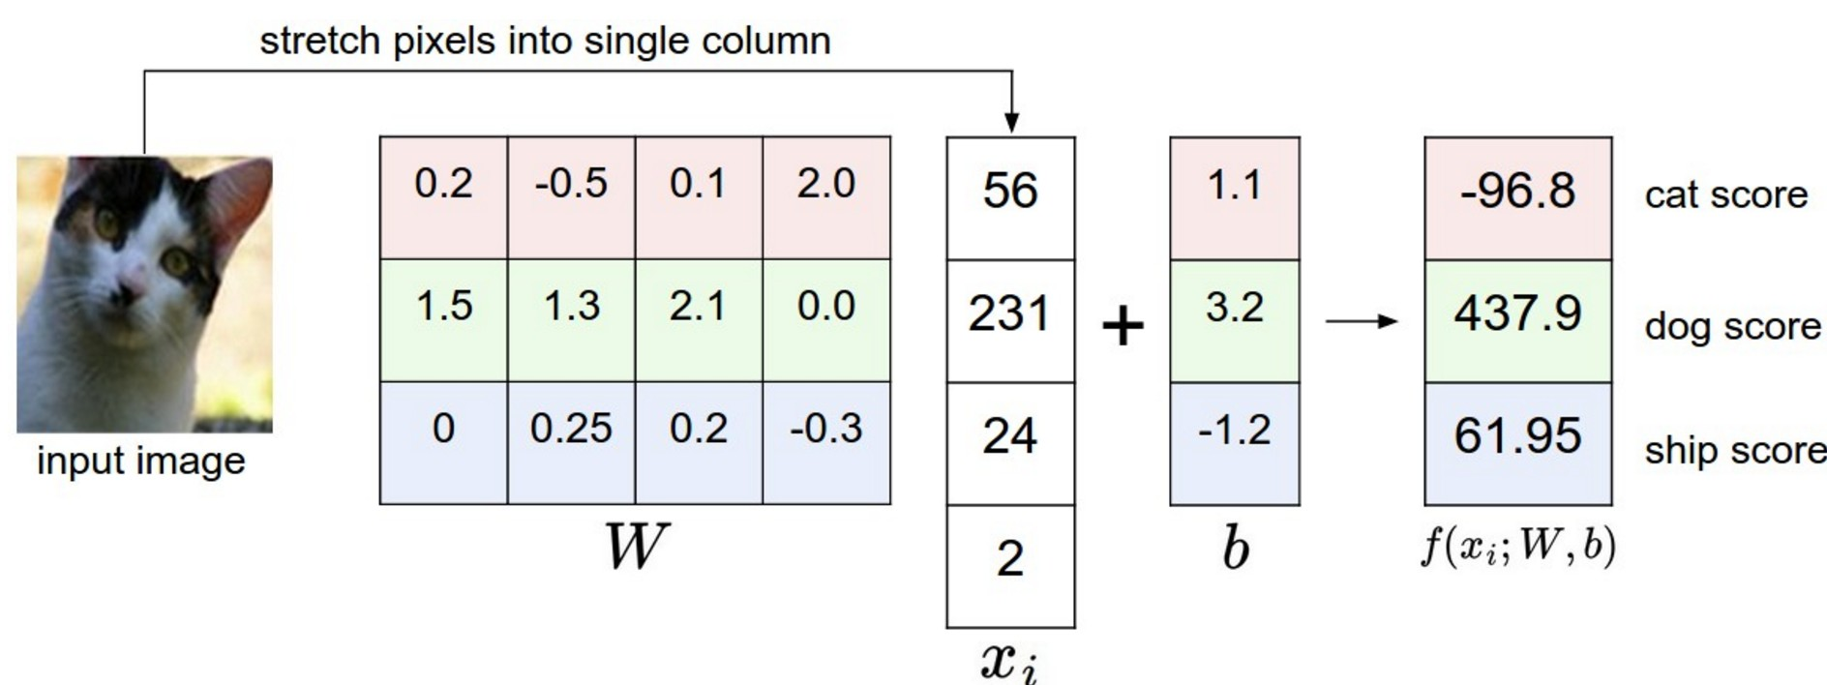
SVM Loss
简单例子：线性分类器得分函数

Slide 12
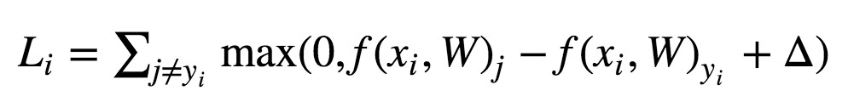
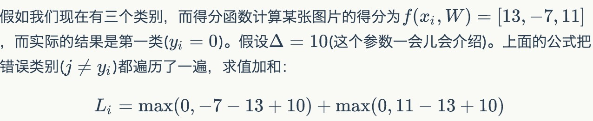
SVM Loss
对于训练集中的第i张图片数据x_{i}
在W下会有一个得分结果向量f(x_{i},W)
第j类的得分我们记作f(x_{i},W)_{j}
则在该样本上的损失我们由下列公式计算得到:
margin

Slide 13
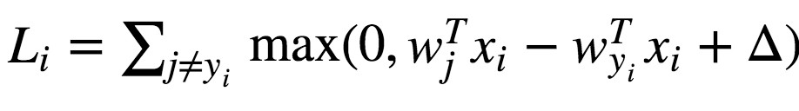
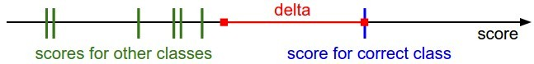
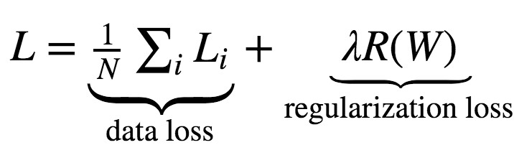
SVM Loss
因为是线性模型，因此可以简化成
加正则化项

Slide 14
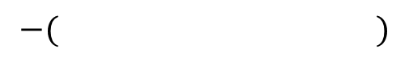
Why Hinge Loss？
Loss
Hinge loss 的叫法来源于其损失函数的图形
$$−( )$$

Slide 15
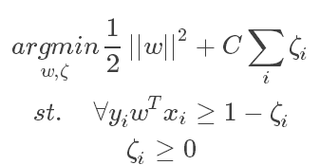
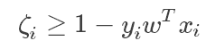
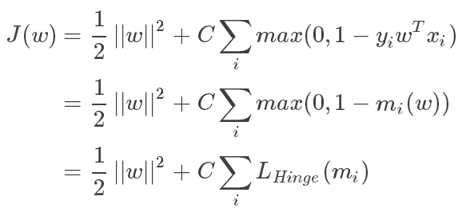
Why SVM Loss？
间距最大化的问题
SVM 优化函数：
将约束项进行变形，则为：
则损失函数可以进一步写为：
因此， SVM 的损失函数可以看作是 L2-norm 和 Hinge loss 之和。

Slide 16
深度学习中的常用损失函数
SVM Loss (Hinge Loss)
Softmax Loss (Cross Entropy Loss)

Slide 17
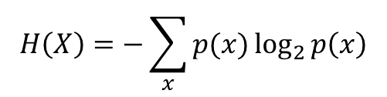
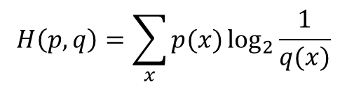
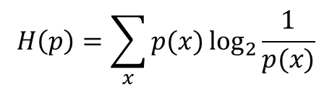
交叉熵
$$H\left(X\right)=−\sum_{x}{p(x)\log_{2}{p\left(x\right)}}$$
熵的本质是香农信息量的期望:
现有关于样本集的2个概率分布p和q，其中p为真实分布，q非真实分布。按照真实分布p来衡量识别一个样本的熵为：
$$H\left(p\right)=\sum_{x}{p(x)\log_{2}{\frac{1}{p(x)}}}$$
如果使用错误分布q来表示来自真实分布p的熵：
$$H\left(p,q\right)=\sum_{x}{p(x)\log_{2}{\frac{1}{q(x)}}}$$
交叉熵

Slide 18
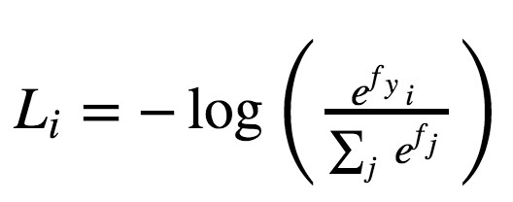
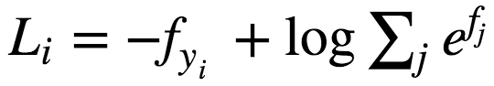
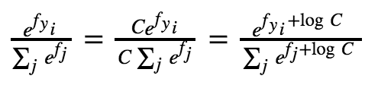
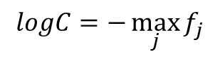
Softmax Loss
对于训练集中的第i张图片数据x_{i}
在W下会有一个得分结果向量f_{yi}
则损失函数记作
或者
实际工程中一般这么算：
一个最常见的C取值为：
$$logC=−\max_{j}{f_{j}}$$
应该平移向量f中的值使得最大值为0

Slide 19
深度学习中的常用损失函数
SVM Loss VS Softmax Loss

Slide 20
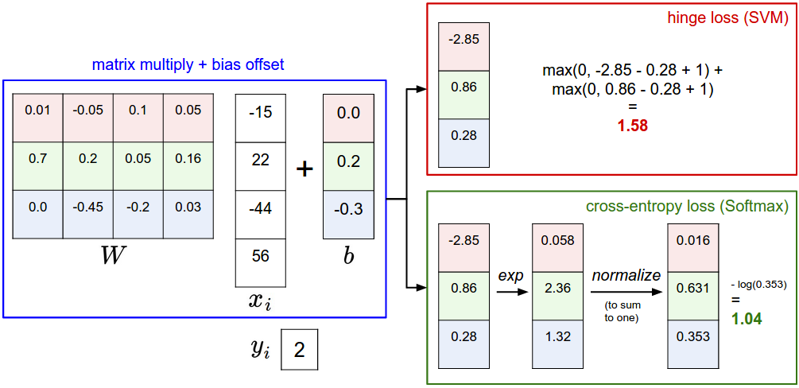
SVM Loss VS Softmax Loss

Slide 21
SVM Loss VS Softmax Loss
SVM下，我们能完成类别的判定，但是实际上我们得到的类别得分，大小顺序表示着所属类别的排序，但是得分的绝对值大小并没有特别明显的物理含义。
Softmax分类器中，结果的数值大小表征属于该类别的概率。

Slide 22
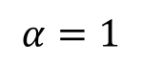
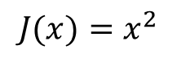
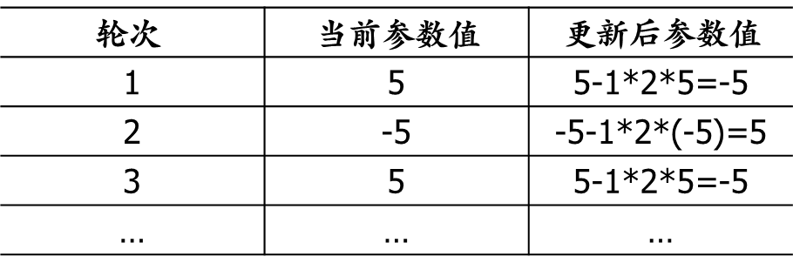
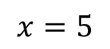
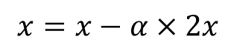
学习率
举例：
假设学习率：
更新：
初始值：
$$J(x)=x^{2}$$
$$α=1$$
$$x=x−α×2x$$
$$x=5$$
$$轮次$$ | 当前参数值 | 更新后$参数值$
1 | 5 | 5-1*2*5=-5
2 | -5 | -5-1*2*(-5)=5
3 | 5 | 5-1*2*5=-5
… | … | …

Slide 23
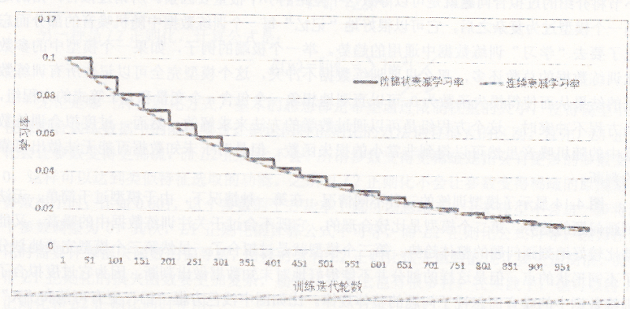
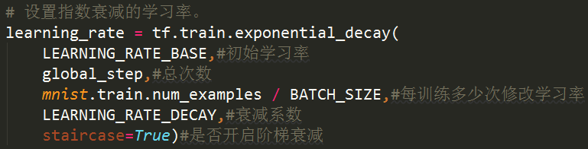
学习率
1、基于经验的手动调整
2、基于策略的调整
例如：TensorFlow中的指数衰减法

Slide 24
滑动平均模型
TensorFlow中的滑动平均模型
衰减率用于控制模型更新的速度。对每一个变量都会维护一个影子变量。影子变量的初始值就是这个变量的初始值
实际运用中，decay 一般会设置为十分接近 1 的常数（0.99或0.999）。

Slide 25
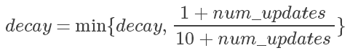
滑动平均模型
TensorFlow中的滑动平均模型
为了使得模型在训练的初始阶段更新得更快，还提供了 num_updates 参数来动态设置 decay 的大小：

Slide 26

Momentum动量
盲人下山 VS 小球下山
用拐杖来回试探四周的路
在当前初速度下继续加速下降，小球会越滚越快

Slide 27
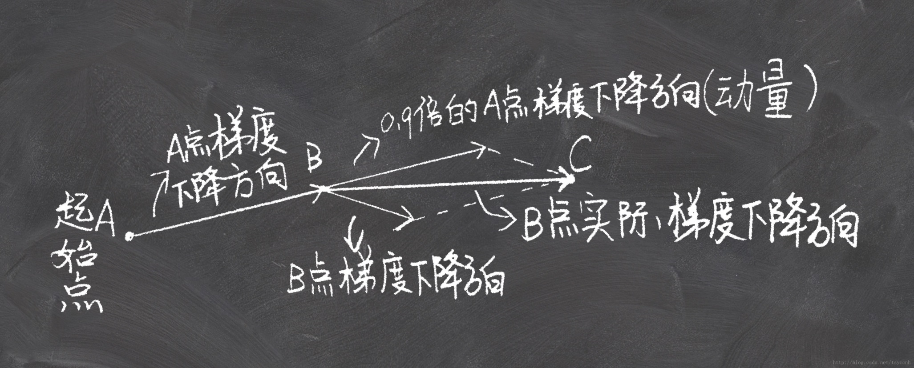
Momentum动量

Slide 28
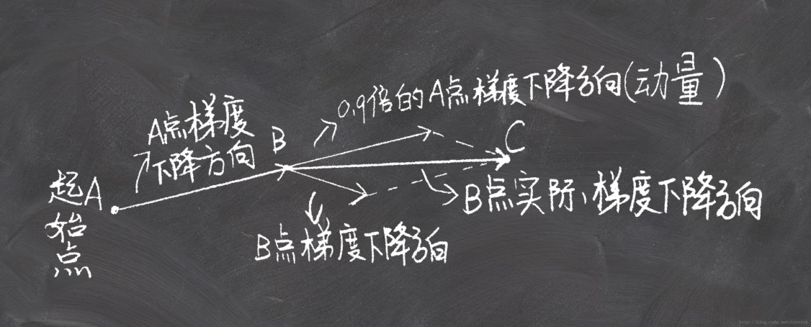
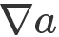
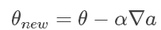
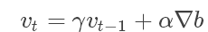
Momentum动量
A为起始点，首先计算A点的梯度
然后下降到B点
θ为参数，α为学习率
到了B点需要加上A点的梯度，这里梯度需要有一个衰减值γ ,推荐取0.9。这样的做法可以让早期的梯度对当前梯度的影响越来越小，如果没有衰减值，模型往往会震荡难以收敛，甚至发散。所以B点的参数更新公式是这样的：
其中 表示之前所有步骤所累积的动量和。
这样一步步下去，带着初速度的小球就会极速的奔向谷底。

Slide 29
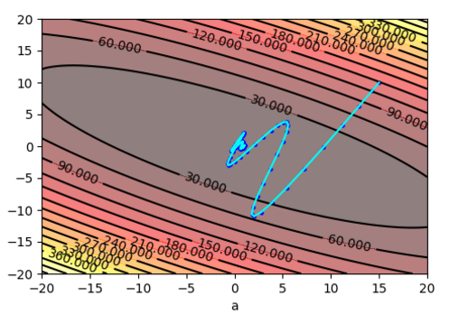
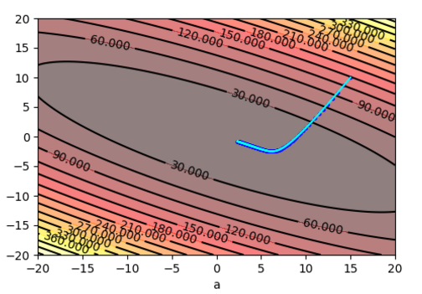
实验对比
+Momentum动量 VS 梯度下降

Slide 30
卷积神经网络 Convolutional Neural Network

Slide 31

再次研究大脑
1958年，David Hubel、Torsten Wiesel在猫的后脑头骨上开一个3毫米的小洞，向洞里插入电极，测量神经元的活跃程度。
发现：瞳孔区域与大脑皮层神经元的存在对应关系。
提出：感受区域（Receptive Field）的概念。

Slide 32


再次研究大脑
1981年诺贝尔医学奖其中两位得主David Hubel、Torsten Wiesel
贡献：发现人的视觉系统的信息处理是分级的。
如何分级处理？
经过低级的V1区提取边缘特征，到V2区的基本形状或目标的局部，再到高层的整个目标。

Slide 33

特征提取
以图片为例，如果特征提取得非常细，细到像素级的特征，毫无价值。
如果特征是一个结构性的特征，比如是否具有车把手，后视镜，两个车轮，那就很容易区分。
如何将像素级的特征变为有一定识别度的浅层特征？

Slide 34
提取浅层特征
1996年，Bruno Olshausen和David Field
收集了很多黑白风景照片。按16*16像素的方格在照片上抽取400个这样的方格（一部分重叠）……
发现：基本方格是不同物体不同方向的边缘线。
规律：再复杂的图形都是由基本图形构件组成。

Slide 35
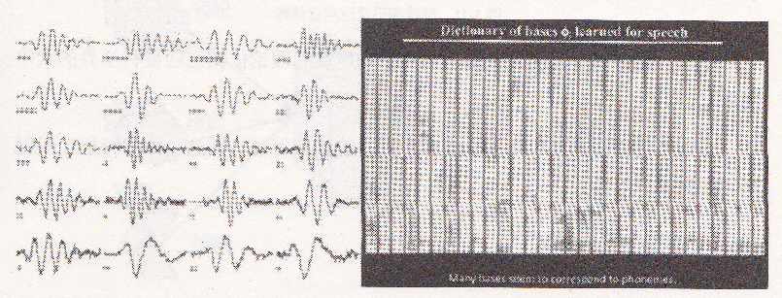
提取浅层特征
还发现：20种基本的声音结构

Slide 36
提取浅层特征
结论
任何事物都可以划分成粒度合适的浅层特征，而这个浅层特征一般就是我们的第二层输入。

Slide 37
结构性特征

Slide 38
结构性特征
领域 | 原始输入 浅层特征 中层特征 高层特征 训练目标
语音 | 样本 频段 声音 音调 音素 单词 语音识别
图像 | 像素 线条 纹理 图案 局部 物体 图像识别
文本 | 字母 单词 词组 短语 句子 段落 文章 语义理解
结构性特征具有明显的层级概念，从较小粒度划分，再用划分的基本特征组成上层特征，以此类推，可以展现特征的结构性。

Slide 39
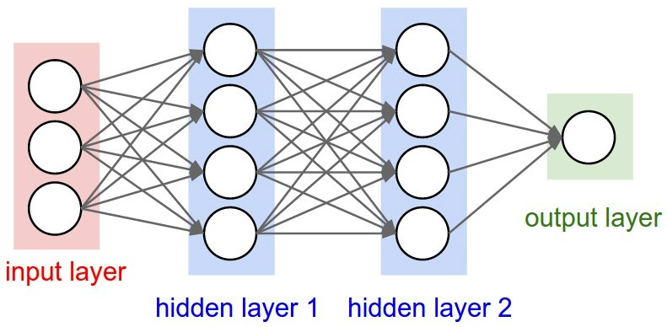
神经网络到卷积神经网络
人工神经网络能用到计算机视觉上吗？能
为什么还需要卷积神经网络？
卷积神经网络和人工神经网络的差异在哪？

Slide 40
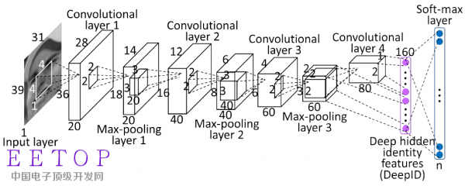
卷积神经网络
数据输入层
卷积层+ReLU激活层
池化层
全连接层
Batch Normalization层(可能有)

Slide 41

卷积神经网络
保持了层级网络结构
不同层次有不同形式(运算)与功能

Slide 42
数据输入层
有3种常见的数据处理方式
去均值
把输入数据各个维度都中心化到0
归一化
幅度归一化到同样的范围
PCA/白化
用PCA降维（去相关）
白化是对数据每个特征轴上的幅度归一化

Slide 43
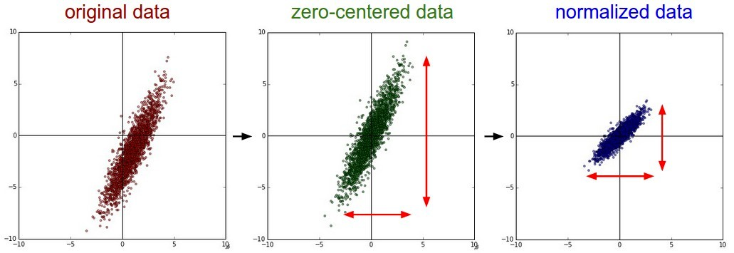
去均值与归一化

Slide 44
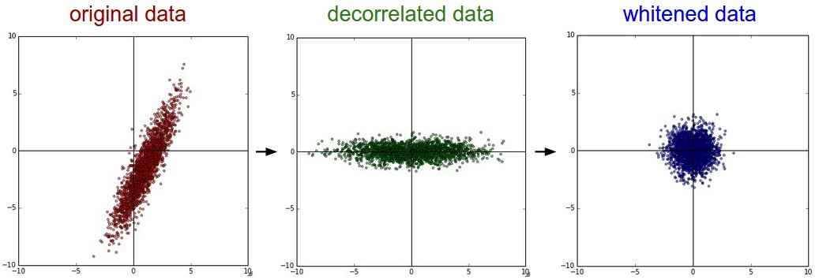
去相关与白化
X -= np.mean(X, axis = 0) cov = np.dot(X.T, X) / X.shape[0]
U,S,V = np.linalg.svd(cov) Xrot = np.dot(X,U)
Xwhite = Xrot / np.sqrt(S + 1e-5)

Slide 45
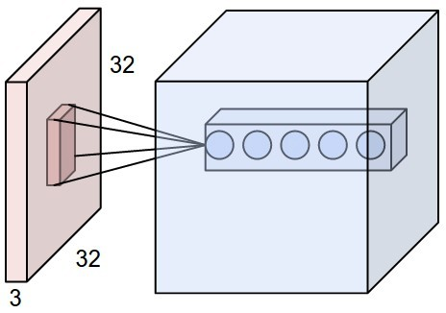
卷积计算层
局部关联。每个神经元看做一个filter。
窗口(receptive field)滑动，filter对局部数据计算
涉及概念：
深度/depth
步长/stride
填充值/zero-padding

Slide 46

卷积计算层

Slide 47
卷积计算层
参数共享机制
假设每个神经元连接数据窗的权重是固定的
固定每个神经元连接权重，可以看做模板
每个神经元只关注一个特性
需要估算的权重个数减少:
AlexNet 1亿=>3.5w
一组固定的权重和不同窗口内数据做内积:卷积

Slide 48
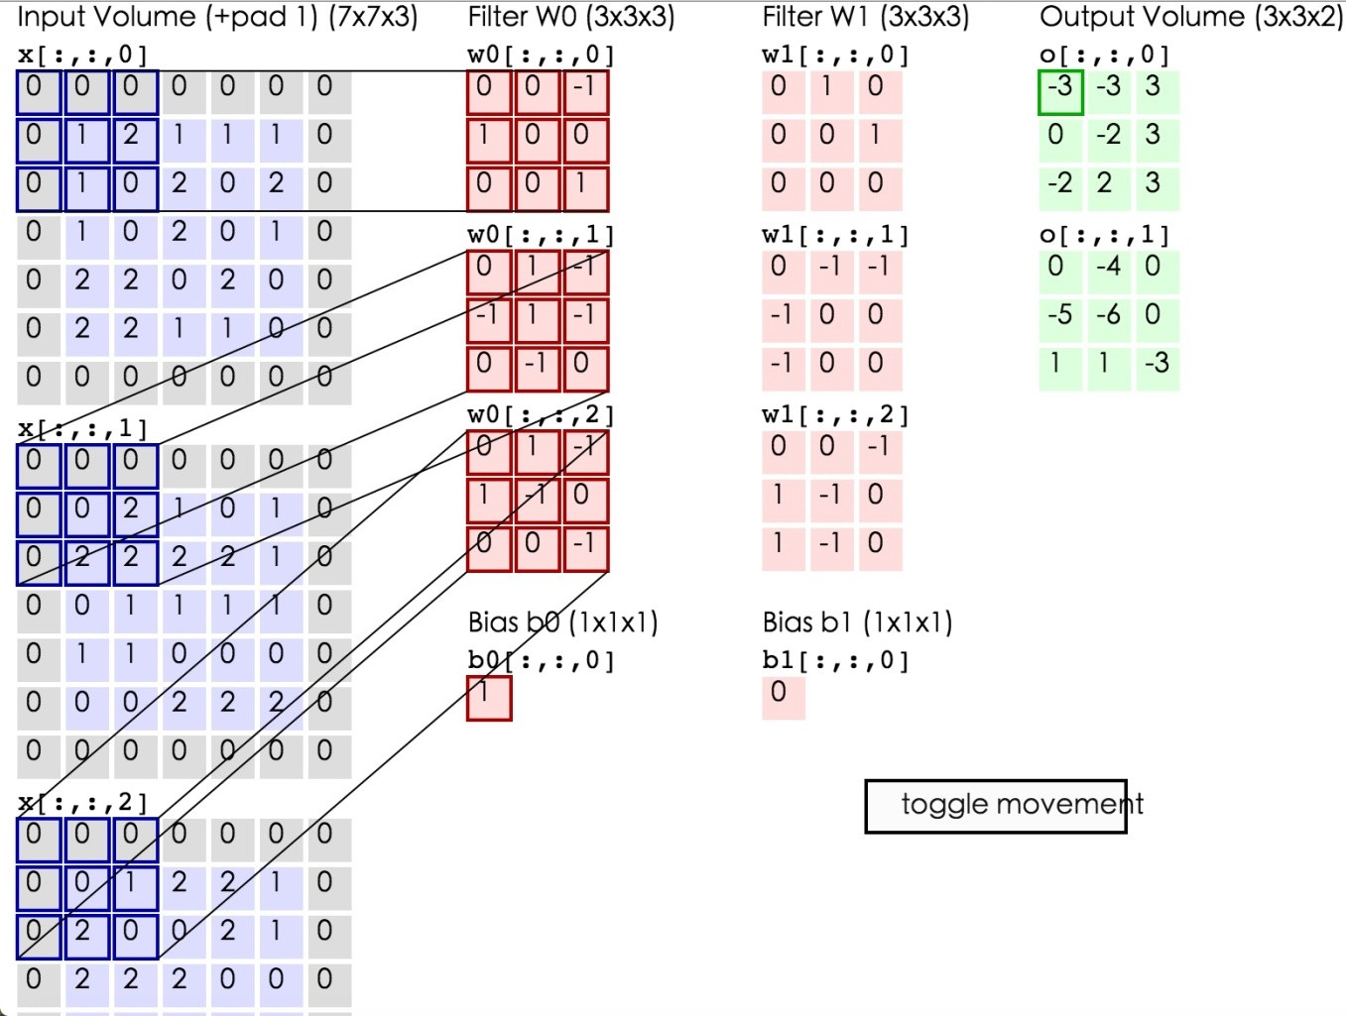
卷积计算层

Slide 49
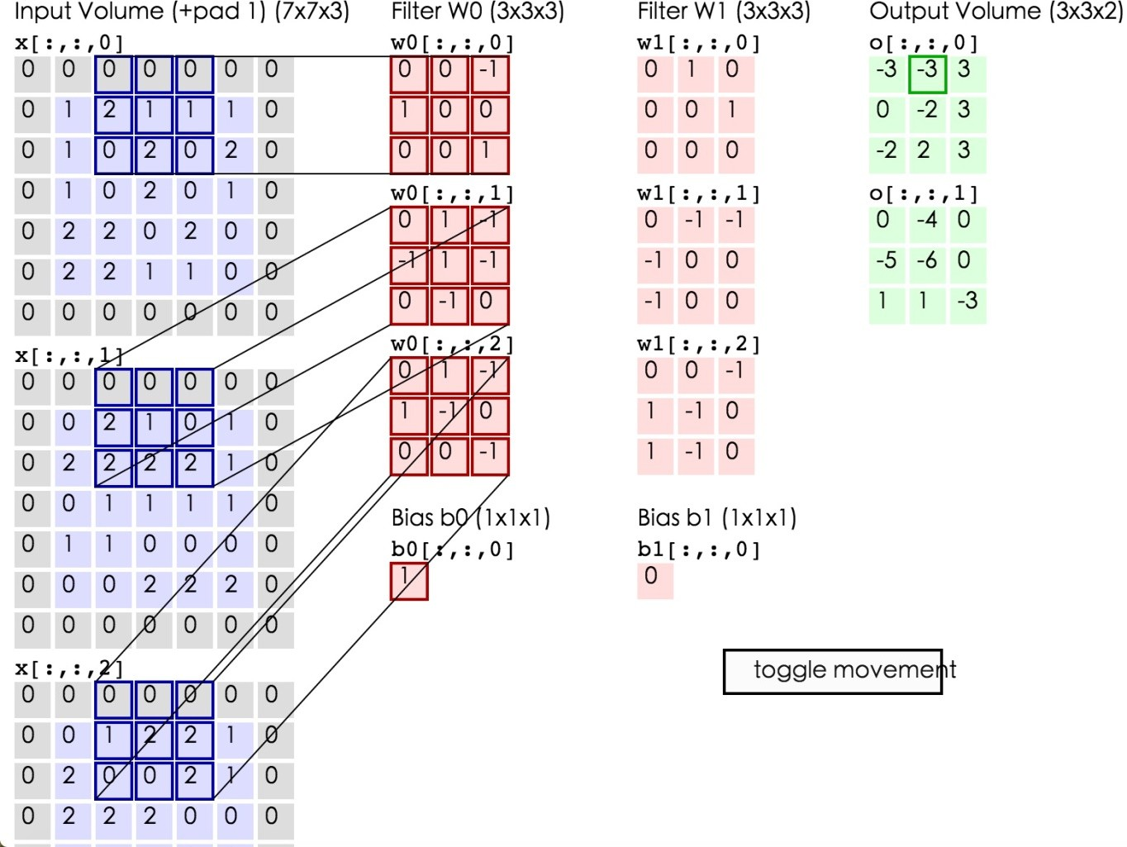
卷积计算层

Slide 50
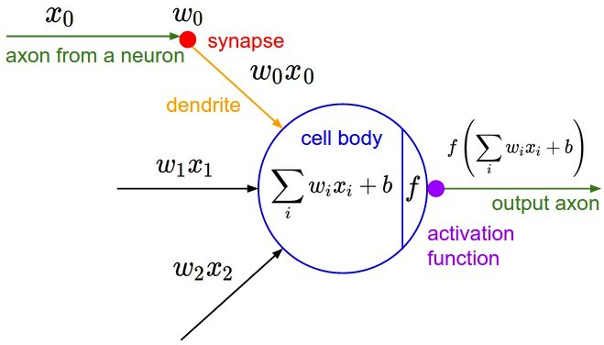
激活层(ReLU)
把卷积层输出结果做非线性映射

Slide 51
激活函数
把卷积层输出结果做非线性映射
Sigmoid
Tanh(双曲正切)
ReLU
Leaky ReLU/PReLU/Randomized Leaky ReLU
ELU
Maxout

Slide 52
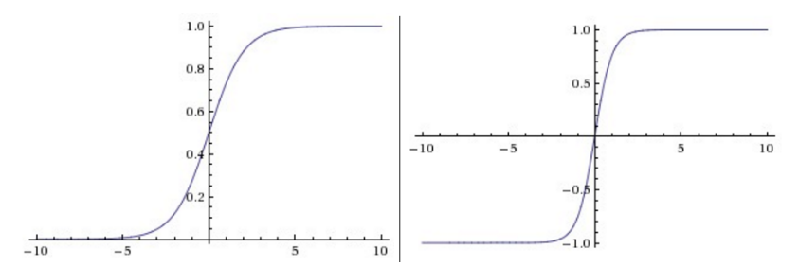
激活函数
两个缺点
容易饱和，并且当输入非常大或者非常小的时候，神经元的梯度就接近于0了
输出不是0均值的，这会导致后层的神经元的输入是非0均值的信号，这会对梯度产生影响
Sigmoid
梯度消失、梯度弥散、梯度饱和

Slide 53
激活函数
解决了上述Sigmoid缺点中的第二个
梯度饱和依然存在
Tanh
梯度消失、梯度弥散、梯度饱和

Slide 54
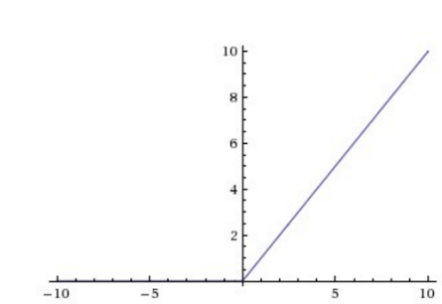
激活函数
两个优点
使用 ReLU 得到的SGD的收敛速度会比 sigmoid/tanh 快很多
相比于 sigmoid/tanh需要计算指数等，计算复杂度高，ReLU 只需要一个阈值就可以得到激活值
f(x)=max(0,x)
一个缺点
ReLU在训练的时候很”脆弱”，一不小心有可能导致神经元”坏死”。
ReLU

Slide 55
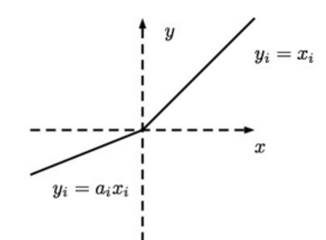
激活函数
Leaky ReLUs 就是用来解决ReLU坏死的问题的。
对于 Leaky ReLU 中的a，通常都是通过先验知识人工赋值的。
可以观察到，损失函数对a的导数我们是可以求得的。于是就有了PReLU(Parametric ReLU)
Leaky ReLU/PReLU

Slide 56
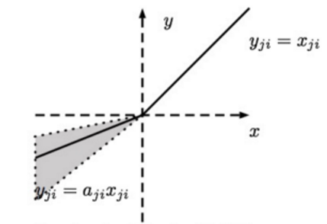
激活函数
Randomized Leaky ReLU是 leaky ReLU 的random 版本, 其核心思想就是，在训练过程中，a是从一个高斯分布中随机出来的，然后再在测试过程中进行修正。
Randomized Leaky ReLU

Slide 57

激活函数
所有ReLU有的优点都有，不会挂，输出均值趋于0
因为指数存在，计算量略大
ELU

Slide 58


激活函数
maxout的拟合能力是非常强的，它可以拟合任意的凸函数。(分段线性函数)
计算是线性的，不会饱和不会挂
整个maxout网络也是一种非线性的变换
多了好些参数
ICML2013

Slide 59

激活函数
只需2个maxout节点就可以拟合任意的凸函数了(相减)，前提是”隐含层”节点的个数可以任意多。

Slide 60
激活层的实际经验
① CNN尽量不要用sigmoid！不要用sigmoid！不要用sigmoid！
② 首先试ReLU，因为快，但要小心点
③ 如果2失效，请用Leaky ReLU或者Maxout
④ 某些情况下tanh倒是有不错的结果，但是很少

Slide 61

池化层
① 夹在连续的卷积层中间
② 压缩数据和参数的量，减小过拟合

Slide 62

池化层
① Max pooling
② Average pooling

Slide 63
全连接层
① 两层之间所有神经元都有权重连接
② 通常全连接层在卷积神经网络尾部

Slide 64

一般CNN结构

Slide 65

卷积层可视化理解

Slide 66


卷积层可视化理解
CONV Layer1
filters
data

Slide 67


卷积层可视化理解
CONV Layer2
filters
data

Slide 68



卷积层可视化理解
Conv3 layer data
Conv4 layer data
Conv5 layer data

Slide 69

卷积神经网络训练算法
先定义Loss function，衡量和实际结果之间差距。
找到最小化损失函数的W和b，CNN中用的算法是SGD。
SGD需要计算W和b的偏导。
BP算法就是计算偏导用的。
BP算法的核心是求导链式法则。
BP算法利用链式求导法则，逐级相乘直到求解出dW和db。
利用SGD/随机梯度下降，迭代和更新W和b

Slide 70

卷积神经网络训练算法
输出层

Slide 71

卷积神经网络训练算法
中间层

Slide 72
卷积神经网络优缺点
优点
共享卷积核，对高维数据处理无压力
无需手动选取特征，训练好权重，即得特征
深层次的网络抽取图像信息丰富，表达效果好
缺点
需要调参，需要大样本量，训练最好要GPU
物理含义不明确

Slide 73

正则化之Dropout
神经网络学习能力强可能会过拟合。
Dropout(随机失活)正则化：别一次开启所有学习单元

Slide 74


Dropout

Slide 75

Dropout
实际实现：把预测阶段的时间转移到训练上

Slide 76

Dropout的理解
防止过拟合的第1种理解方式：
别让你的神经网络记住那么多东西(虽然CNN记忆力好)
就是一只猫而已，要有一些泛化能力

Slide 77

Dropout的理解
防止过拟合的第2种理解方式：
每次都关掉一部分感知器，得到一个新模型，最后做融合。 不至于听一家所言。

Slide 78
典型CNN
LeNet，这是最早用于数字识别的CNN
AlexNet，2012年ILSVRC比赛远超第2名的CNN，比LeNet更深，用多层小卷积层叠加替换单大卷积层。
ZFNet，2013年ILSVRC比赛冠军
GoogLeNet，2014年ILSVRC比赛冠军
VGGNet，2014年ILSVRC比赛中的模型，图像识别略差于GoogLeNet，但是在很多图像转化学习问题(比如 object detection)上效果奇好
ResNet，2015年ILSVRC比赛的冠军，微软打造，层次极深(152层)

Slide 79

LeNet

Slide 80

LeNet

Slide 81

AlexNet
2012 ImageNet比赛第一，Top5准确度超出第二10%

Slide 82


AlexNet

Slide 83

ZFNet

Slide 84

VGG

Slide 85

VGG

Slide 86

VGG

Slide 87

GoogLeNet

Slide 88

GoogLeNet

Slide 89


ResNet
ResNet，即Deep Residual Learning network
微软亚洲研究院提出， ILSVRC 2015冠军 比VGG还要深8倍。

Slide 90
CNN：fine-tuning
何谓fine-tuning
使用已用于其他目标，预训练好模型的权重或者 部分权重，作为初始值开始训练
原因
1、自己从头训练卷积神经网络容易出现问题
2、fine-tuning能很快收敛到一个较理想的状态
做法
1、复用相同层的权重，新定义层取随机权重初始值
2、调大新定义层的学习率，调小复用层学习率

Slide 91

CNN：fine-tuning

Slide 92
CNN：常用框架
Caffe
源于Berkeley的主流CV工具包，支持C++,python,matlab
Model Zoo中有大量预训练好的模型供使用
TensorFlow
Google的深度学习框架
TensorBoard可视化很方便，实时监控
数据和模型并行化好，速度快

Slide 93
CNN：常用框架
Keras
Python中以CNTK、TensorFlow或者Theano为计算后台
以人为本、快速建模
高度模块化
简单、简单、简单
PyTorch
2017年3月开源
动态神经网络
Python优先
命令式体验
轻松扩展

Slide 94

CNN：典型应用
图像识别

Slide 95

CNN：典型应用
图像识别与检索

Slide 96

CNN：典型应用
人脸识别

Slide 97

CNN：典型应用
性别/年龄/情绪识别

Slide 98

CNN：典型应用
物体检测

Slide 99
循环神经网络 Recurrent Neural Network

